Slide 1
灵长类初级视觉皮层结构调研
陈雯婕
2022-0523

Slide 2
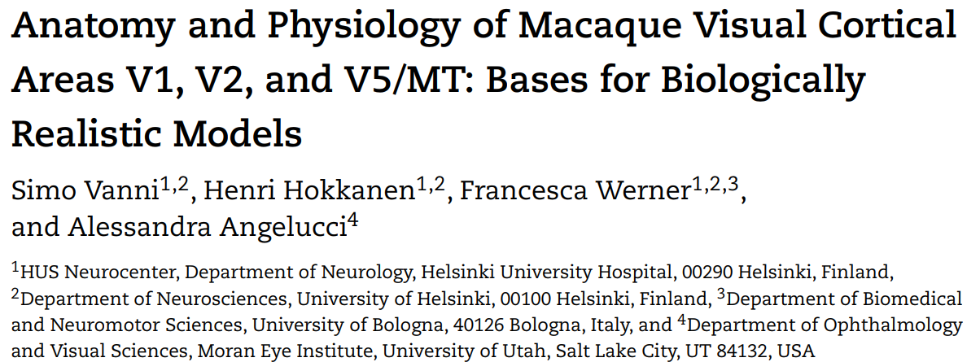

综述：
一个对当前所了解的猕猴macaque视觉皮层解剖和生理情况的全面综述；
谈论了当前距离实现精细猕猴视觉系统的仿真还差哪些数据。
发表年份：2020年
RESEARCH:
Structure and function of the visual cerebral cortex

Slide 3
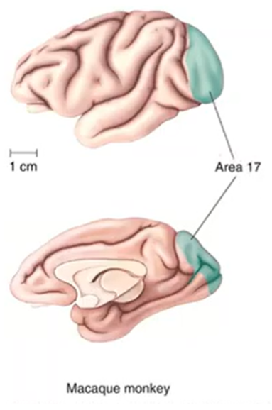
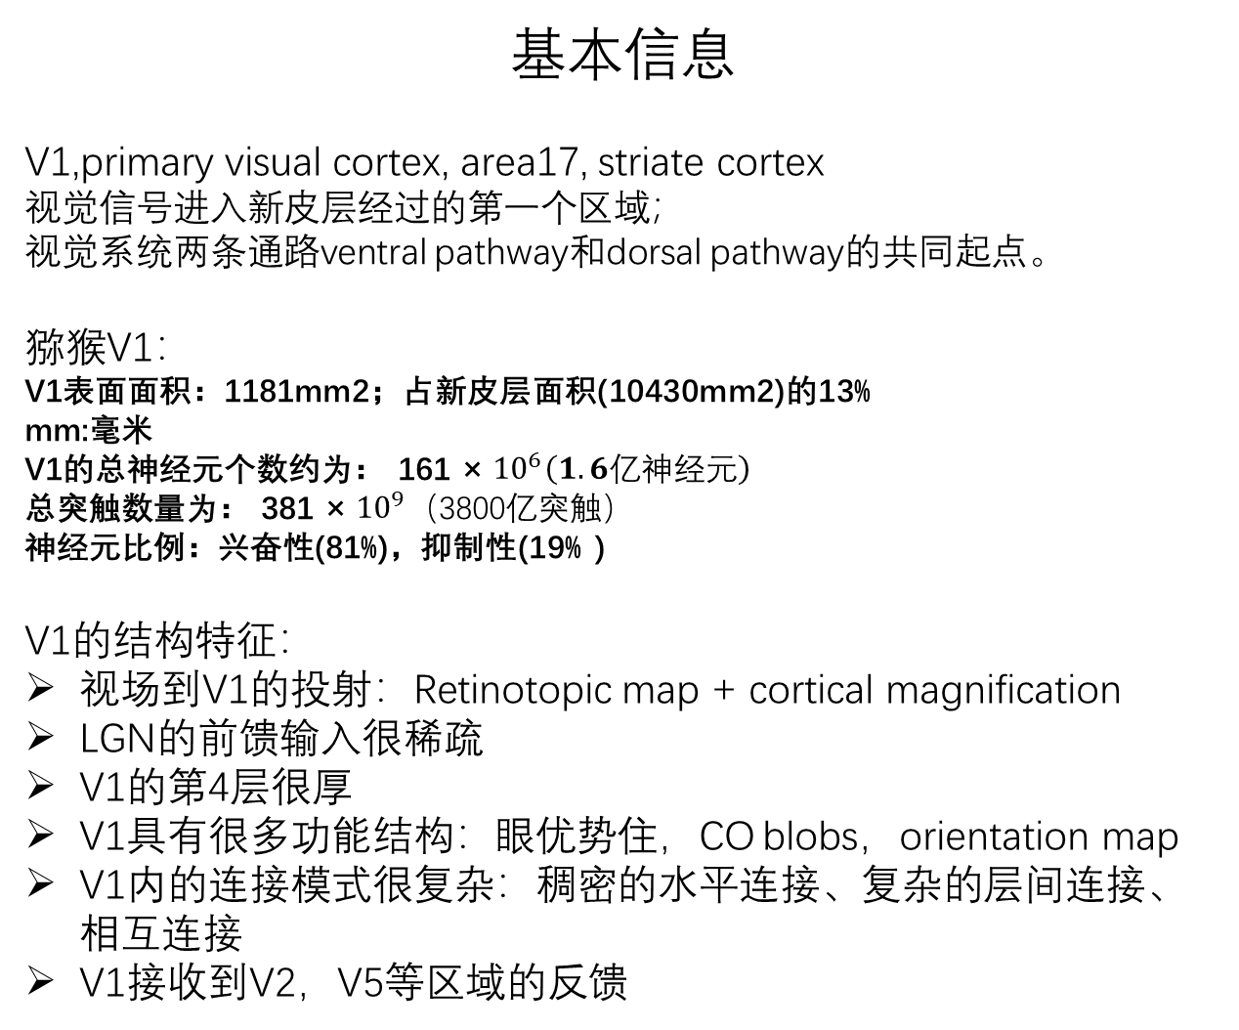
基本信息
V1,primary visual cortex, area17, striate cortex
视觉信号进入新皮层经过的第一个区域；
视觉系统两条通路ventral pathway和dorsal pathway的共同起点。
猕猴V1：
V1表面面积：1181mm2；占新皮层面积(10430mm2)的13%
mm:毫米
V1的总神经元个数约为： 161 × ${10}^{6}\left(1.6亿神经元\right)$
总突触数量为： 381 × ${10}^{9}$（3800亿突触）
神经元比例：兴奋性(81%)，抑制性(19% )
V1的结构特征：
视场到V1的投射：Retinotopic map + cortical magnification
LGN的前馈输入很稀疏
V1的第4层很厚
V1具有很多功能结构：眼优势住，CO blobs，orientation map
V1内的连接模式很复杂：稠密的水平连接、复杂的层间连接、相互连接
V1接收到V2，V5等区域的反馈

Slide 4
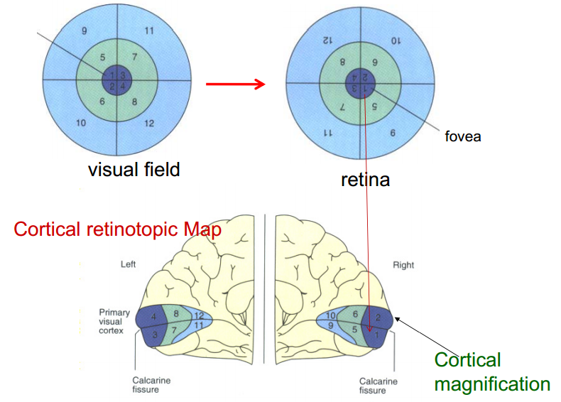
视场到V1的投射
visual field map遵循retinotopic map
视场里具有相邻感受野的V1细胞在皮层里也是相邻的。
Cortical magnification
位于视场注视点及其附近的局部视觉信息投射到大片V1区域上；
位于视场旁侧的视觉信息投射到很小片的V1区域上。
视场、视网膜成像以及皮层上的retinotopic map示意图
视场上不同的区域投射到皮层上的示意图
Notes:
https://mosaicofminds.medium.com/maps-in-the-brain-f236998d544f

Slide 5
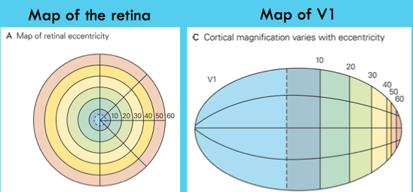
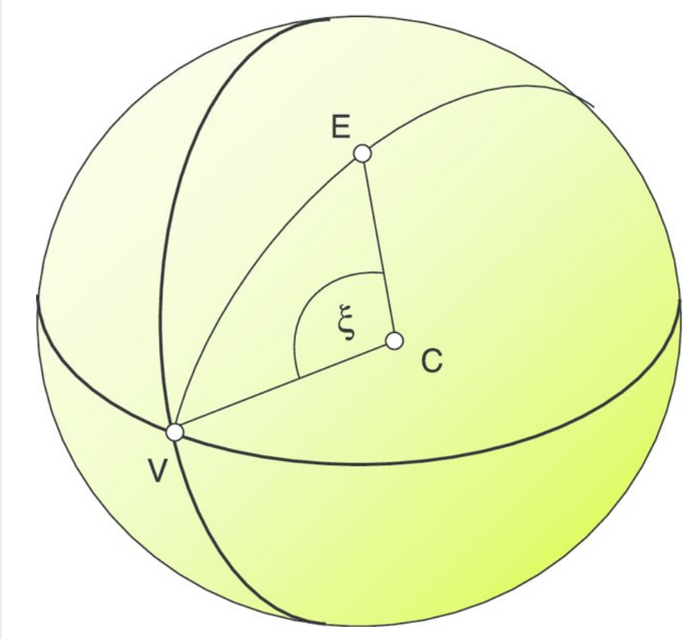

Cortical magnification：
Mapping of visual field in cortex:
w=k*log(z+a),
z为视场位置，w为皮层位置
Retinal eccentricity是什么？？
下图中，C为眼球中心，V为fovea，像点E的retinal eccentricity为边EC与边CV所成的夹角$ξ$
V1皮层对区域不同位置的视觉信息的“重视”程度不一样！
Q：Cortical magnification会给V1细胞带来什么影响？？
V1中细胞的感受野与retinal eccentricity有关；
但是V1细胞的树突形态与retinal eccentricity关系不大，V1 L3 PC在不同eccentricity位置上具有相似的形态特征(Oga et al. 2016)。
Notes:
Log mapping from visual field to the V1:
w=k*log(z+a), z为视场位置，w为皮层位置

Slide 6
来自LGN的输入

Slide 7
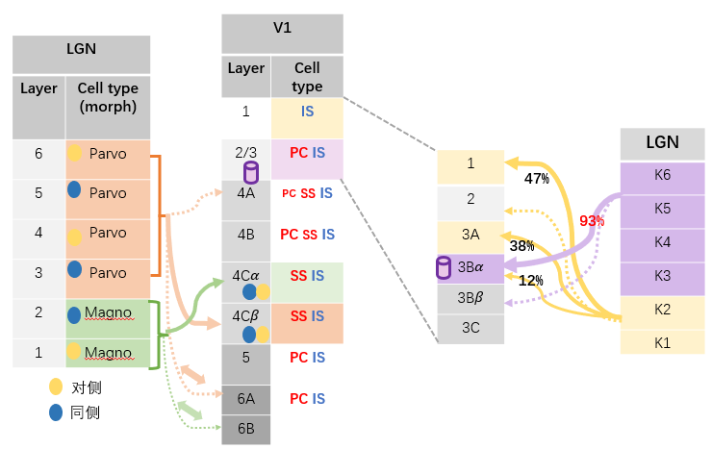
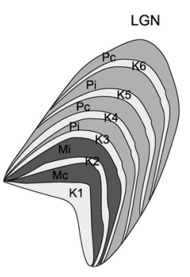
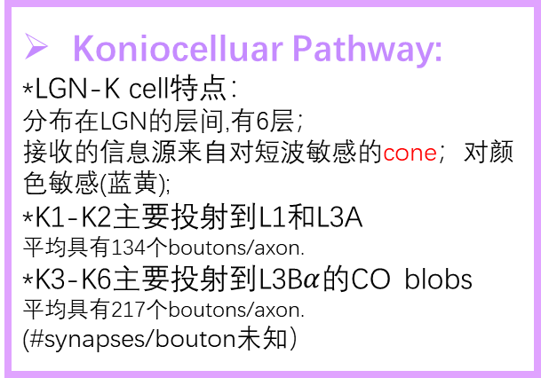
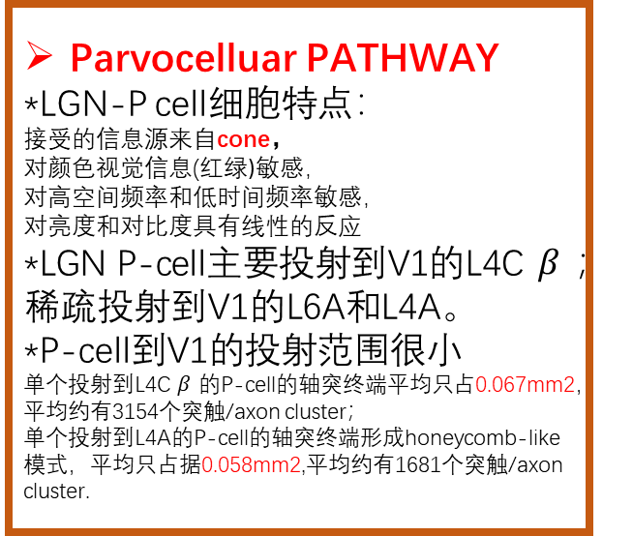
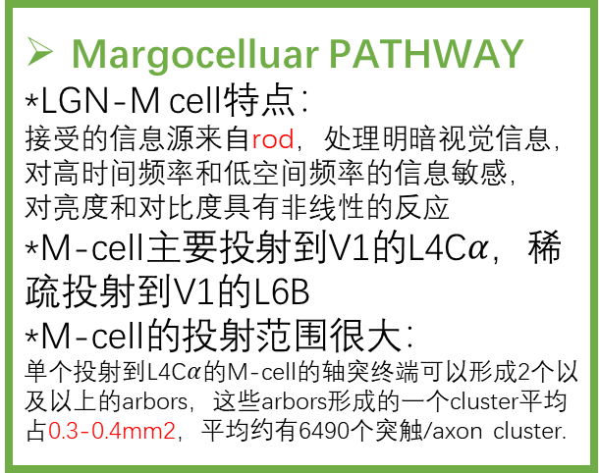
来自LGN的前馈输入可以分为三个部分：
LGN M-cell：M-pathway，运动信息
LGN P-cell：P-pathway，精细视觉
LGN K-cell: K-pathway，颜色
Margocelluar PATHWAY
*LGN-M cell特点：
接受的信息源来自rod，处理明暗视觉信息，
对高时间频率和低空间频率的信息敏感，
对亮度和对比度具有非线性的反应
*M-cell主要投射到V1的L4C$α，$稀疏投射到V1的L6B
*M-cell的投射范围很大：
单个投射到L4C$α$的M-cell的轴突终端可以形成2个以及以上的arbors，这些arbors形成的一个cluster平均占0.3-0.4mm2，平均约有6490个突触/axon cluster.
Parvocelluar PATHWAY
*LGN-P cell细胞特点：
接受的信息源来自cone，
对颜色视觉信息(红绿)敏感，
对高空间频率和低时间频率敏感，
对亮度和对比度具有线性的反应
*LGN P-cell主要投射到V1的L4C$β$；稀疏投射到V1的L6A和L4A。
*P-cell到V1的投射范围很小
单个投射到L4C$β$的P-cell的轴突终端平均只占0.067mm2，平均约有3154个突触/axon cluster；
单个投射到L4A的P-cell的轴突终端形成honeycomb-like模式，平均只占据0.058mm2,平均约有1681个突触/axon cluster.
Koniocelluar Pathway:
*LGN-K cell特点：
分布在LGN的层间,有6层；
接收的信息源来自对短波敏感的cone；对颜色敏感(蓝黄);
*K1-K2主要投射到L1和L3A
平均具有134个boutons/axon.
*K3-K6主要投射到L3B$α$的CO blobs
平均具有217个boutons/axon.
(#synapses/bouton未知）
Notes:
感受野：L4C$α$细胞的感受野比L4C$β$的要大2倍；
信号延时：M通路接受前馈信号的速度会比P通路要快20ms左右~

Slide 8
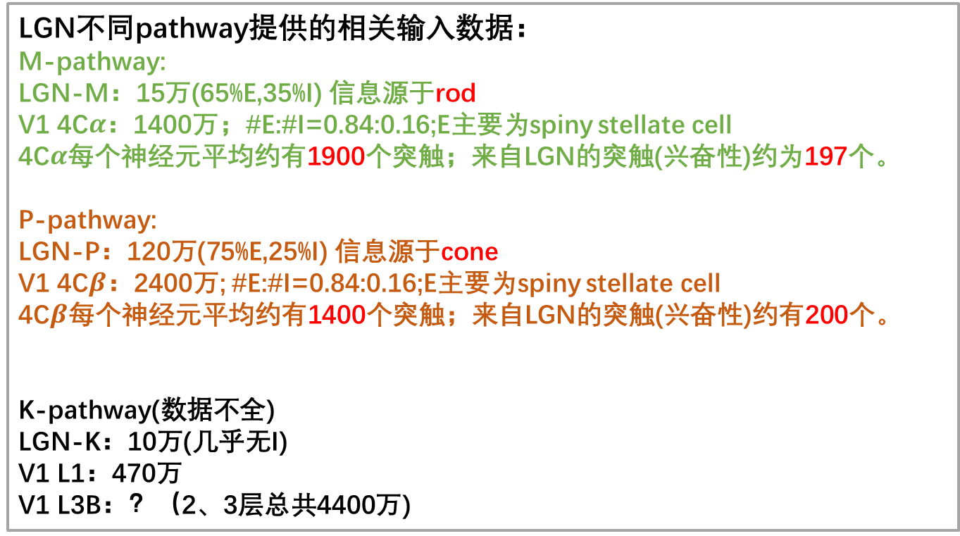
LGN不同pathway提供的相关输入数据：
M-pathway:
LGN-M：15万(65%E,35%I) 信息源于rod
V1 4C$α$：1400万；#E:#I=0.84:0.16;E主要为spiny stellate cell
4C$α$每个神经元平均约有1900个突触；来自LGN的突触(兴奋性)约为197个。
P-pathway:
LGN-P：120万(75%E,25%I) 信息源于cone
V1 4C$β$：2400万; #E:#I=0.84:0.16;E主要为spiny stellate cell
4C$β$每个神经元平均约有1400个突触；来自LGN的突触(兴奋性)约有200个。
K-pathway(数据不全)
LGN-K：10万(几乎无I)
V1 L1：470万
V1 L3B：？（2、3层总共4400万)
LGN的前馈输入很稀疏

Slide 9
V1内的功能结构及其关系

Slide 10
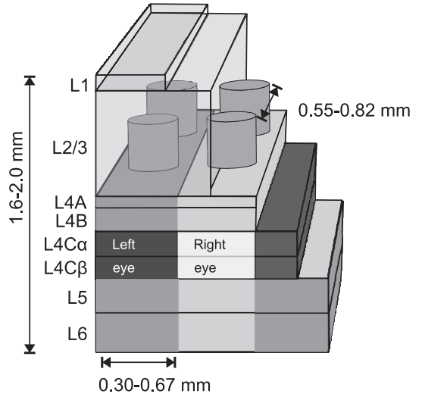
V1里CO blob以及ODC的示意图
V1中功能结构分布情况：
Blobs:
Blobs are sections of the visual cortex where groups of neurons that are sensitive to color assemble in cylindrical shapes. They were first identified in 1979 by Margaret Wong-Riley when she used a cytochrome oxidase stain, from which they get their name.
cytochrome oxidase :细胞色素氧化酶
分布：L2/3层最明显
Interblobs:
Interblobs are areas between blobs which receive the same input, but are sensitive to orientation instead of color.
Ocular dominance column (ODC)：
眼优势住；ODC内的细胞只对单眼输入刺激有明显反应。
分布：L4C层最明显

Slide 11
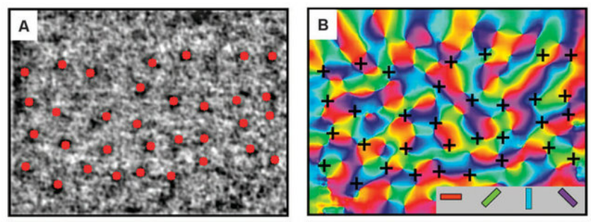
V1中CO blob, ocular dominance column, orientation map之间的关系
*CO blob与orientation map的pinwheel-center部分“对齐”
证据：
80%-90%的CO blob中具有pinwheel-center；
Orientation map中50%的pinwheel-center处于CO blob中。
CO blob里的细胞对颜色敏感，没有偏好朝向；interblob里的细胞对颜色不敏感，有明显的朝向偏好。
新认识：V1里有许多细胞同时对颜色敏感、有朝向偏好。
*CO blob的位置与ocular dominance column的中心对齐
Functional Organization of Color Domains in V1 and V2 of Macaque Monkey Revealed by Optical Imaging

Slide 12
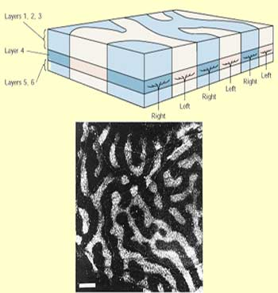
眼优势
发现：Hubel和Wiesel 发现成年脑V1中存在某些神经元只对单眼输入有反应，这一现象被称为“眼优势”
分布特点：接受同个眼睛的视觉信号的神经元聚在一起，形成眼优势柱(Ocular Dominance Column)
如何形成的？？
并非天生具有
关键期内外界刺激+双眼“竞争” 形成的结果
眼优势柱的形成存在关键期
实验1：对刚出生前几个月的小猫剥夺单眼视觉，V1里大量细胞只对来自未被剥夺视觉的眼睛的信号有反应
实验2：对成年猫剥夺单眼输入，V1里的眼优势柱的组织结构不发生变化。
初级视皮层上“观察到”的眼优势分布
Notes:
V1输入层的主要特性

Slide 13
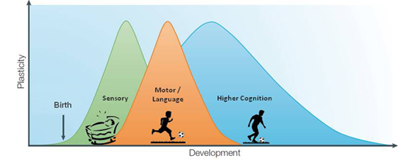
关键期
关键期内大脑网络可塑程度很大，关键期外可塑性很低；
关键期内外部环境刺激/经验能够更好的塑造发育中的大脑环路；
大脑对感觉、运动/语言、高级认知的学习存在不同的关键期
大脑发育中的可塑性时间窗口
Hensch, Takao K. "Critical period plasticity in local cortical circuits." Nature Reviews Neuroscience 6.11 (2005): 877-888.

Slide 14
V1内的微环路

Slide 15

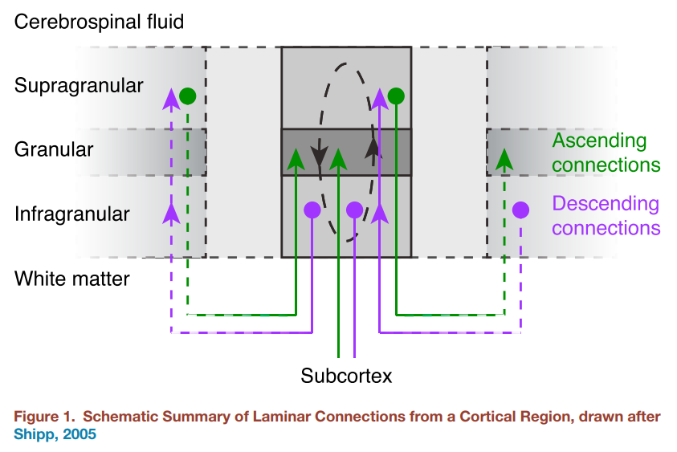
皮层分层结构中涉及到的名词解释：
根据不同层与大脑其他区域的连接关系来命名不同的层
Supragranular layer: 将信号前向传递到其他皮层区域的输出层(一般为L2/3层)
Granular layer: 接受来自皮层下区域以及其他皮层区域传来的输入信号的层(一般为L4)
Infragranular layer: 将信号反馈到其他皮层区域以及传递到皮层下区域(一般为L6)

Slide 16
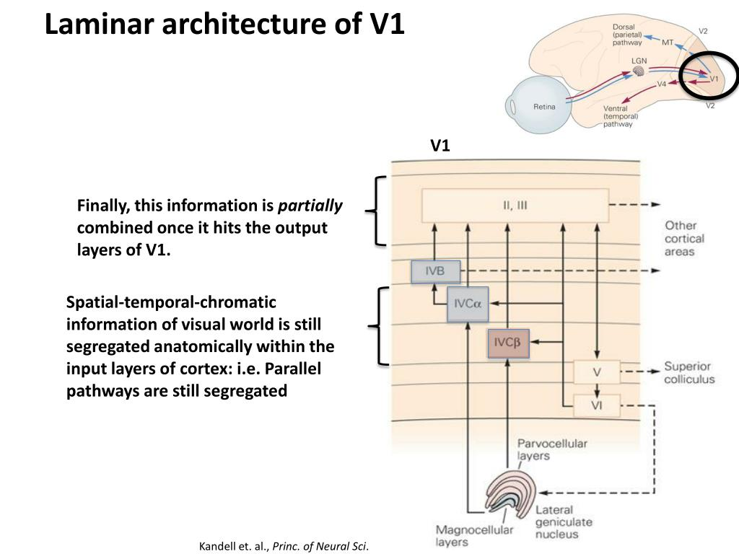
V1信息流的精简示意图：
4C层为主要输入层：接受LGN输入
来自4C的输入信号在层间的传递：
- 4C前向传递到L4B和L2/3层；
L2/3层与L5互连；
L5传递到L6，L6反馈到其他所有层(避免L5)
2/3、4B、5和6层将信号传递到其他脑区；其中L6给与LGN反馈
Notes:
教科书上的V1信息流；
层内也存在前馈传递和反馈传递；
前馈传递：4C->2/3；
反馈传递：L6传递到L4、L2/3层。

Slide 17
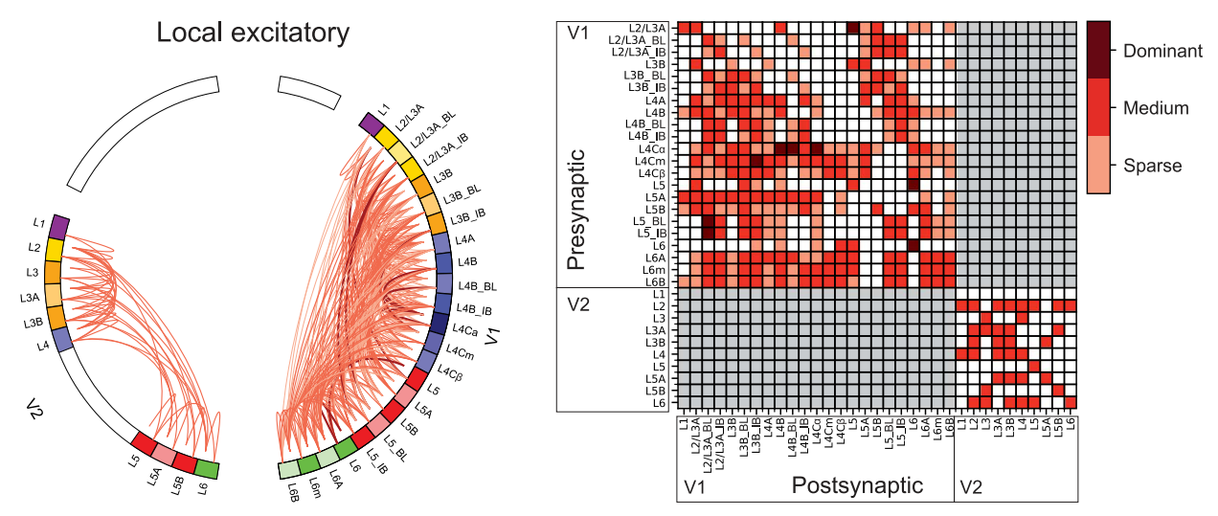
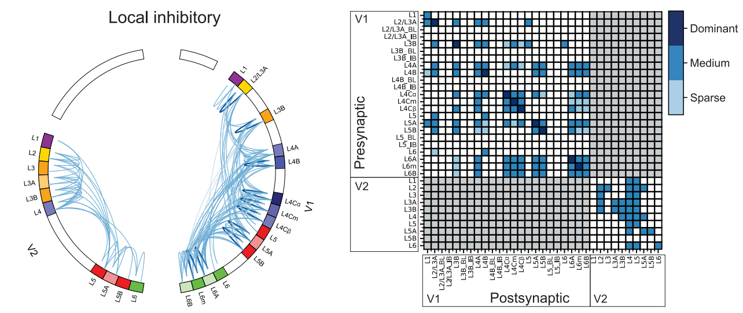
V1内部微环路十分复杂！
层内水平连接方面：每层基本上都具有较强的兴奋性连接和抑制性连接;
层间短程连接方面：
*兴奋性层间投射模式更复杂，层间互连不对称，e.g.L4给L2/3较多连接，但是L2/3避免连接到L4，而是连接到L5
*抑制性层间投射模式存在较多互连
(V1皮层厚度约为：1.6-2.0mm)
Vanni, Simo, et al. "Anatomy and physiology of macaque visual cortical areas V1, V2, and V5/MT: bases for biologically realistic models." Cerebral Cortex 30.6 (2020): 3483-3517.
Notes:
矩阵沿着对角线越对称，说明有层间有着明显的互连连接；
对角线上颜色约深，说明层内具有明显的水平连接；
***注意：连接的相对“强度”/数量,和该连接的电导没有直接关系。
并不是说连接越多，这个连接对目标的作用就越强。

Slide 18
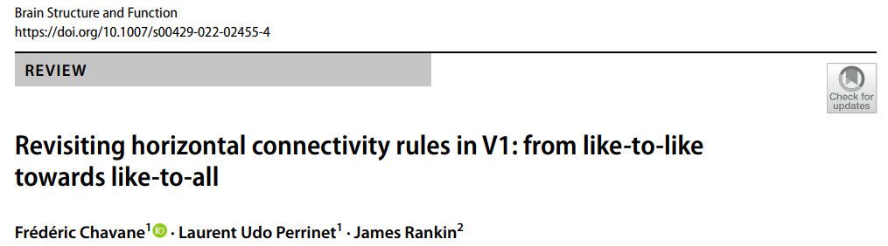
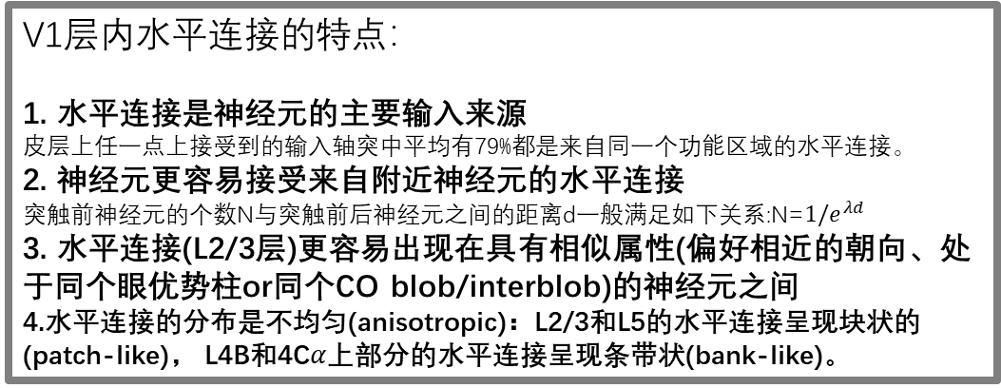
V1层内水平连接的特点：
1. 水平连接是神经元的主要输入来源
皮层上任一点上接受到的输入轴突中平均有79%都是来自同一个功能区域的水平连接。
2. 神经元更容易接受来自附近神经元的水平连接
突触前神经元的个数N与突触前后神经元之间的距离d一般满足如下关系:N=${1/e}^{λd}$
3. 水平连接(L2/3层)更容易出现在具有相似属性(偏好相近的朝向、处于同个眼优势柱or同个CO blob/interblob)的神经元之间
4.水平连接的分布是不均匀(anisotropic)：L2/3和L5的水平连接呈现块状的(patch-like)， L4B和4C$α$上部分的水平连接呈现条带状(bank-like)。
V1水平连接的综述：2022年

Slide 19
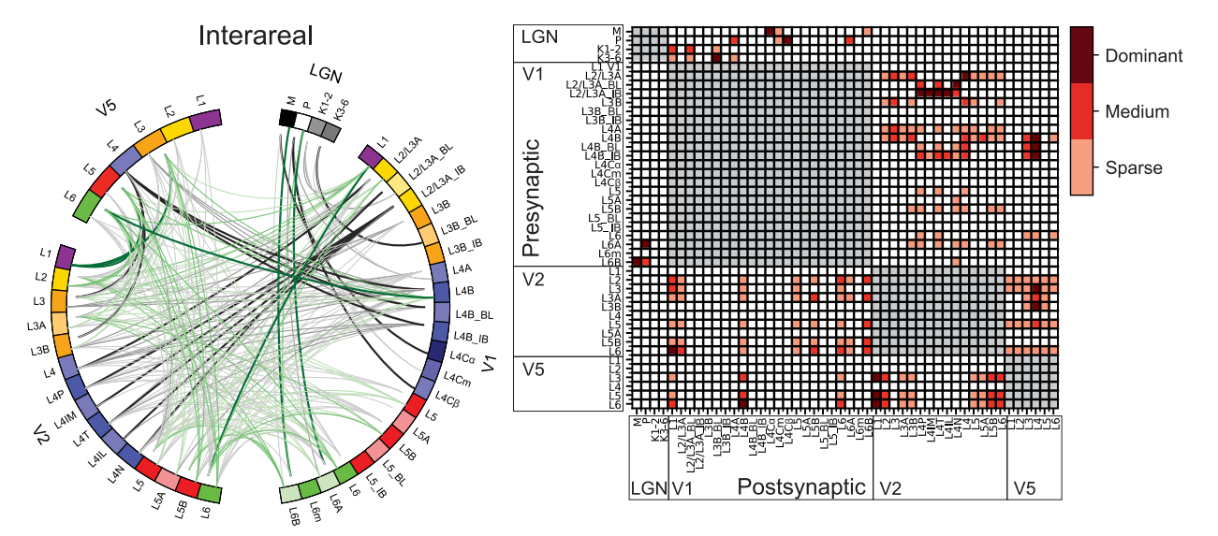
黑线：前馈FF
绿线：反馈FB
脑区间长程连接：
V2和V5给与V1很强的反馈
特点：反馈信号主要作用在V1的L1，L2/3A，L5B，L6(浅层+高层)
Vanni, Simo, et al. "Anatomy and physiology of macaque visual cortical areas V1, V2, and V5/MT: bases for biologically realistic models." Cerebral Cortex 30.6 (2020): 3483-3517.

Slide 20
Q：为什么V1需要这么复杂的连接方式？？？好处是什么？？？
Vanni, Simo, et al. "Anatomy and physiology of macaque visual cortical areas V1, V2, and V5/MT: bases for biologically realistic models." Cerebral Cortex 30.6 (2020): 3483-3517.

Slide 21
总结：灵长类早期视觉处理中的特点
V1精简信息流框图
V1对fovea区域的视觉信息“过度”重视
对视觉信号不同维度的信息使用并行通路进行处理：
M-pathway, P-pathway, blob-pathway
LGN对于V1的输入很稀疏；->视觉系统并非忠实的处理输入信号，“脑补”很重要！
V1连接方式十分复杂多样：前馈连接，层内水平连接，层间特异性连接，相互连接(reciprocal)，大量反馈连接->扩展了V1单细胞的“传统”感受野
初级视皮层的发育具有关键期，结构、权重动态可塑
->与ANN很不同的地方！！ANN里几乎没有

Slide 22
Thanks!

